Slide 1
ИНТЕРНЕТ-ТЕХНОЛОГИИ
Лекция № 10 «Разработка Web-сервисов на основе XML и Java»

Slide 2
Разработка Web-сервисов на основе XML и Java
Web-сервисы являются концепцией создания таких приложений, функции которых можно использовать при помощи стандартных протоколов Интернет. В настоящее время эту концепцию применяют и развивают многие ведущие компании в IT-области. Концепция Web-сервисов реализуется при помощи ряда технологий, которые стандартизованы World Wide Web Consortium (W3C).
Взаимосвязь этих технологий можно условно представить следующим образом.
XML является фундаментом для создания большинства технологий, связанных с Web-сервисами.

Slide 3
Разработка Web-сервисов на основе XML и Java
Технологии | Роль технологий
Common Internet Protocols | Среда обмена сообщениями
Extensible Markup Language (XML) | Представление данных
Simple Object Access Protocol (SOAP) | Обмен сообщениями
Web Services Description Language (WSDL) | Описание возможностей сервисов
Universal Description, Discovery, and Integration (UDDI) | Публикация сервисов, поиск сервисов
Для удаленного взаимодействия с Web-сервисами используется Simple Object Access Protocol (SOAP). SOAP обеспечивает взаимодействие распределенных систем, независимо от объектной модели, операционной системы или языка программирования. Данные передаются в виде особых XML документов особого формата.

Slide 4
Разработка Web-сервисов на основе XML и Java
Согласно определению W3C, Web-сервисы - это приложения, которые доступны по протоколам, которые являются стандартными для Интернет. Нет требования, чтобы Web-сервисы использовали какой-то определенный транспортный протокол.
Спецификация SOAP определяет, каким образом связываются сообщения SOAP и транспортный протокол. Наиболее часто реализуется передача SOAP сообщений по протоколу HTTP. Широко распространено использование как транспортных протоколов SMTP, FTP, TCP.

Slide 5
Разработка Web-сервисов на основе XML и Java
Согласно определению W3C, «WSDL - формат XML для описания сетевых сервисов как набора конечных операций, работающих при помощи сообщений, содержащих документно-ориентированную или процедурно-ориентированную информацию».
Документ WSDL полностью описывает интерфейс Web-сервиса с внешним миром. Он предоставляет информацию об услугах, которые можно получить, воспользовавшись методами сервиса, и способах обращения к этим методам.

Slide 6
Разработка Web-сервисов на основе XML и Java
Технология Universal Description, Discovery and Integration (UDDI) предполагает ведение реестра Web-сервисов. Подключившись к этому реестру, потребитель сможет найти Web-сервисы, которые наилучшим образом удовлетворяют его потребностям. Технология UDDI дает возможность поиска и публикации нужного сервиса, как человеком, так и программой-клиентом. Поиск и публикация в реестре предоставляется программе-клиенту как набор Web-сервисов реестра UDDI.
Web-сервисы позиционируются как программное обеспечение промежуточного слоя. Использовать Web-сервисы могут как клиентские приложения, непосредственно работающие с пользователем, так и другие приложения (в том числе и другие Web-сервисы).

Slide 7
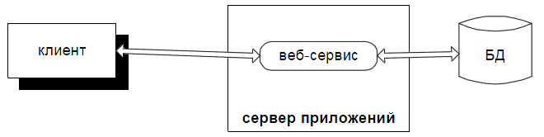
Разработка Web-сервисов на основе XML и Java
Web-вервисы размещаются на серверах приложений.
Разработчики концепции веб-сервисов предлагают следующие сценарии применения веб-сервисов:
    Web-сервисы как реализация логики приложения (бизнес-логики). То есть, создание нового приложения, бизнес-логика которого реализует-ся в Web-сервисе

Slide 8
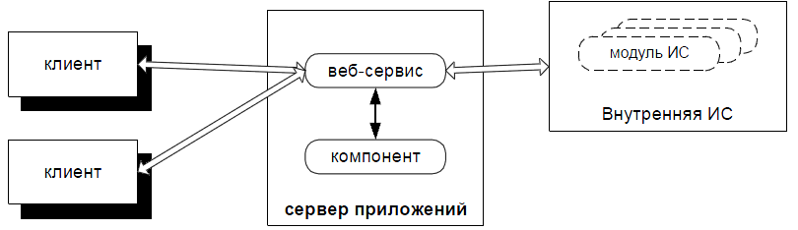
Разработка Web-сервисов на основе XML и Java
Web-вервисы как средство интеграции. То есть, использование Web-сервиса как способа доступа удаленных клиентов к внутренней информационной сети компании, или для организации взаимодействия компонента (например, EJB, COM-компонента) с различными удаленными клиентами

Slide 9
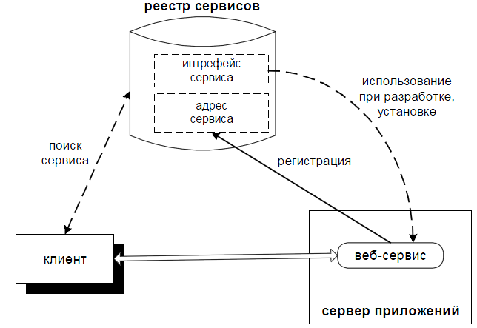
Разработка Web-сервисов на основе XML и Java
Создание конкурентного или совместимого сервиса. В этом случае, при разработке нового Web-сервиса используется описание интерфейса уже существующего Web-сервиса. Таким образом, сервис имеет много потенциальных клиентов сразу с момента начала работы, а подключение к нему не требует существенных изменений на стороне клиента.

Slide 10
Разработка Web-сервисов на основе XML и Java
Как было сказано выше, концепция Web-сервисов включает в себя возможность ведения реестра Web-сервисов. Предполагается, что в реестре хранится общее описание Web-сервиса, интерфейс сервиса и адрес, по которому он доступен.
Описание интерфейса может быть получено из такого реестра. После создания и внедрения нового Web-сервиса, имеет смысл зарегистрировать его в реестре. Тогда клиенты при поиске сервисов, реализующих исходный интерфейс, получат указание и на новый Web-сервис.

Slide 11
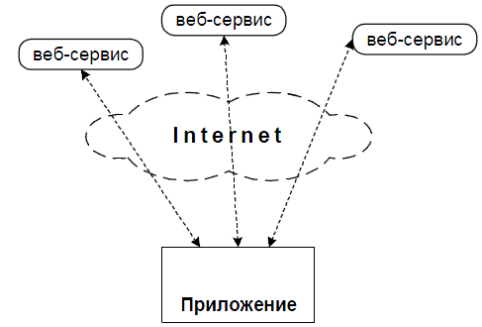
Разработка Web-сервисов на основе XML и Java
Использование Web-сервиса как строительного блока при создании приложения. Приложение может использовать Web-сервисы как удаленные компоненты, которые предоставляют определенную функциональность. Существуют различные сервисы, которые предоставляют качественное решение таких задач как аутентификация, ведение календаря, отправка сообщений, поиск, перевод и т. п.

Slide 12
Разработка Web-сервисов на основе XML и Java
Возможны и другие варианты использования Web-сервисов. Например, использование Web-сервисов для построения распределенных вычислительных и информационных систем, как одноранговых, так и со сложной иерархической структурой.
Основные Java API для разработки Web-сервисов:
Java API for XML Messaging (JAXM) – предоставляет разработчикам возможность обмена XML-сообщениями в среде Internet
Java API for XML Registries (JAXR) – предоставляет унифицированный и стандартный доступ к различным типам XML-реестров, которые позволяют создать, разместить и обнаружить Web-службы
Java API for XML-based RPC (JAX-RPC) – служит для создания Web-служб и клиентских приложений, использующих вызов удаленных процедур (RPC), основанный на XML протоколе SOAP

Slide 13
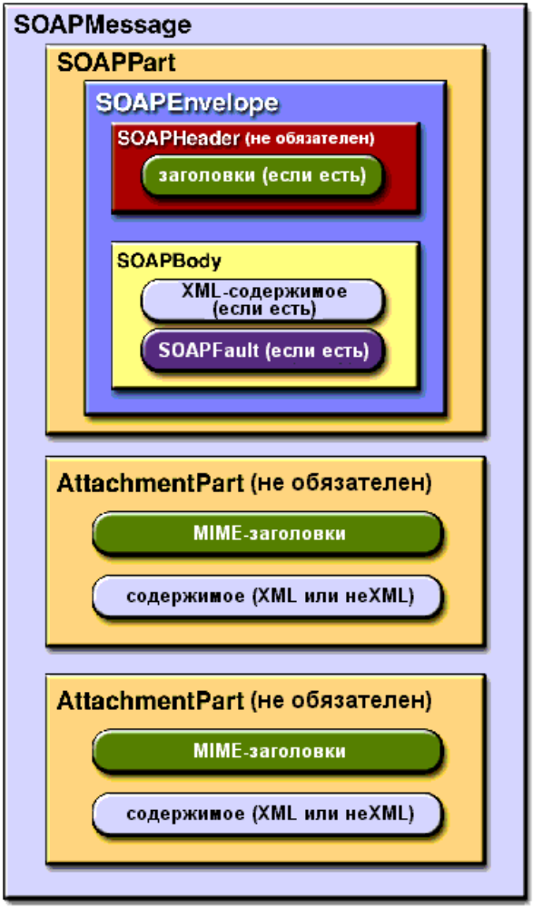
Разработка Web-сервисов на основе XML и Java
  JAXM (Java API for XML Messaging)
JAXM (Java API для обмена XML сообщениями) предоставляет стандарт-ный способ отправки XML документов через Internet. Он основан на протоколе SOAP 1.1 и SOAP в спецификации Attachments и может быть расширен для работы с протоколами сообщений более высоких уровней.
JAXM сообщение состоит из двух частей, обязательной SOAP части и дополнительной, прикрепленной части.

Slide 14
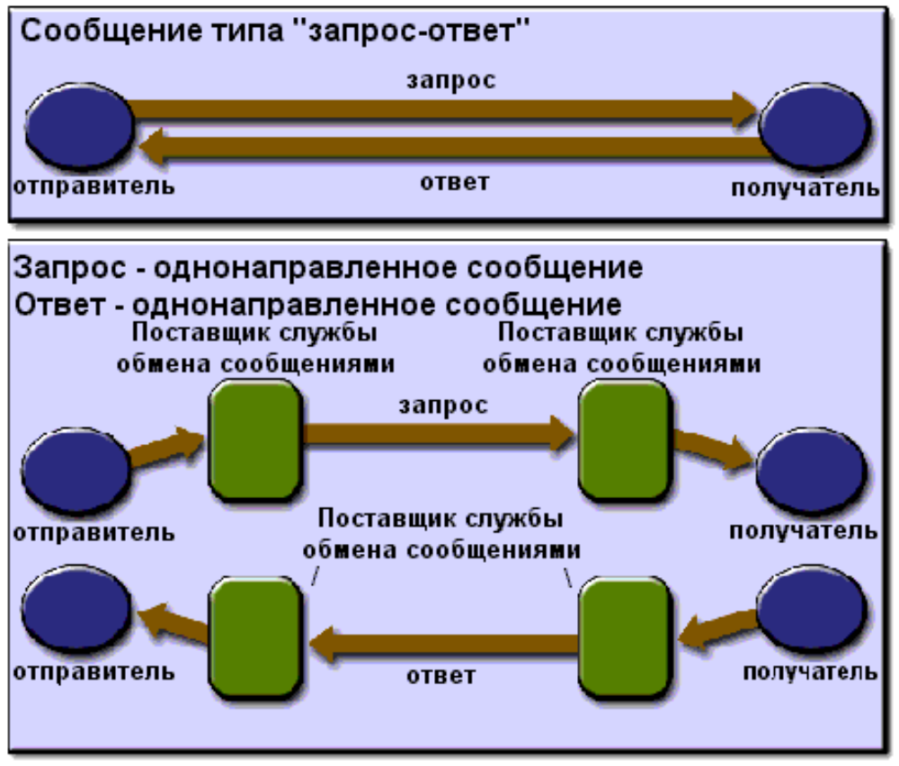
Разработка Web-сервисов на основе XML и Java
Первое, что надо сделать JAXM клиенту, это установить связь по одному из двух вариантов:

Slide 15
Разработка Web-сервисов на основе XML и Java
Установка связи "точка-точка" (режим автономного клиента)
Автономный клиент ограничен использованием объекта SOAPConnection, который является соединением типа "точка-точка", идущим напрямую от отправителя к получателю. Все подключения JAXM создаются конструктором соединений. В случае объекта SOAPConnection, конструктор является объектом SOAPConnectionFactory:
SOAPConnectionFactory factory = SOAPConnectionFactory.newInstance();
Клиент может использовать объект factory для создания объекта SOAPConnection:
SOAPConnection con = factory.createConnection();

Slide 16
Разработка Web-сервисов на основе XML и Java
Установка соединения с провайдером сообщений
Для того чтобы пользоваться услугами провайдера сообщений, приложение должно получить ProviderConnection объект. Существует два способа получения ProviderConnection объекта:
соединение с заданной по умолчанию реализацией провайдера JAXM сообщений аналогично способу получения соединения автономным клиентом через объект SOAPConnection с помощью экземпляра объекта ProviderConnectionFactory, который затем используется для создания соединения:
ProviderConnectionFactory pcFactory = ProviderConnectionFactory.newInstance();
ProviderConnection pcCon = pcFactory.createConnection();

Slide 17
Разработка Web-сервисов на основе XML и Java
соединение с определенным провайдером сообщений. Следующий код демонстрирует получение такого объекта ProviderConnectionFactory и его использование для установки связи. Первые две строки используют JNDI (Java Naming and Directory Interface), API для доступа к службам имен и каталогов, для поиска необходимого объекта ProviderConnectionFactory в службе имен, где он был внесен в список с именем "CoffeeBreak". Передавая это логическое имя в качестве аргумента, поиск возвращает объект ProviderConnectionFactory, с которым было связано логическое имя. Третья строка использует JAXM метод для фактического создания подключения:
Context ctx = getInitialContext();
ProviderConnectionFactory pcF = (ProviderConnectionFactory)ctx.lookup("CoffeeBreak");
ProviderConnection con = pcF.createConnection();

Slide 18
Разработка Web-сервисов на основе XML и Java
Элемент con типа ProviderConnection символизирует соединение к провайдеру компании CoffeeBreak.
Как и соединения, сообщения создаются конструктором. И аналогично случаю с конструкторами соединений, объекты MessageFactory так же могут быть получены двумя способами:
Получение экземпляра заданной по умолчанию реализации класса MessageFactory. Этот экземпляр может затем использоваться для создания основного SOAPMessage объекта.
MessageFactory messageFactory = MessageFactory.newInstance();
SOAPMessage m = messageFactory.createMessage();

Slide 19
Разработка Web-сервисов на основе XML и Java
Получение экземпляра класса MessageFactory, создающей объекты SOAPMessage, которые будут поддерживать особенную конфигурацию (профиль). Например, в следующем фрагменте кода идентификатор schemaURI является URI схемой с требуемой конфигурацией.
MessageFactory msgFactory2 = con.createMessageFactory(<schemaURI>);
SOAPMessage m2 = msgFactory2.createMessage();
Все сообщения содержат объект SOAPPart. Один из способов заполнения SOAP части сообщения – это создание объекта SOAPHeaderElement или объекта SOAPBodyElement и добавление XML документа, который получают с помощью функции SOAPElement.addTextNode:
    SOAPPart sp = m2.getSOAPPart();
    SOAPEnvelope env = sp.getSOAPEnvelope();
    SOAPBody bd = env.getSOAPBody();

Slide 20
Разработка Web-сервисов на основе XML и Java
SOAPBodyElement bdEl = bd.addBodyElement(env.createName( "text",
"hotitems","http://hotitems.com/products/gizmo");
bdEl.addTextNode("some-xml-text");
Другой способ состоит в заполнении элемента SOAPPart с помощью передачи элемента javax.xml.transform.Source, который может быть SAXSource, либо DOMSource, либо StreamSource объектом. Объект StreamSource будет содержать информацию в форме XML документа; объекты SAXSource, либо DOMSource, будут включать в себя информацию и команды для преобразования ее в XML документ.
SOAPPart soapPart = m2.getSOAPPart();
DocumentBuilderFactory dbf = DocumentBuilderFactory.newInstance();
DocumentBuilder db = dbf.newDocumentBuilder();
Document doc = db.parse("file:///foo.bar/soap.xml");
DOMSource domSource = new DOMSource(doc);
soapPart.setContent(domSource);

Slide 21
Разработка Web-сервисов на основе XML и Java
Элемент Message может и не содержать присоединенных частей, но если в нем есть что-либо не являющееся XML документом, то он должен включать прикрепляемую часть.
URL url = new URL("http://foo.bar/img.jpg");
DataHandler dh = new DataHandler(url);
AttachmentPart attachPart = m2.createAttachmentPart(dh);
m.addAttachmentPart(attachPart);
Объект SOAPMessage может также задавать содержание объекта AttachmentPart с помощью передачи элемента Object и типа его содержания функции createAttachmentPart.
AttachmentPart a = m2.createAttachmentPart("content-string", "text/plain");
m2.addAttachmentPart(a);

Slide 22
Разработка Web-сервисов на основе XML и Java
Третий вариант подразумевает создание пустого AttachmentPart объекта и использование метода AttachmentPart.setContent.
  AttachmentPart ap = m2.createAttachmentPart();
  byte[] jpegData = ...;
  ap.setContent(new ByteArrayInputStream(jpegData), "image/jpeg");
  m2.addAttachmentPart(ap);
После того как объект SOAPMessage заполнен, можно его послать. Автономный клиент использует вызов SOAPConnection процедуры для отправки сообщения. Это функция посылает сообщение и затем блокируется до тех пор, пока не получит ответ. Параметрами вызова этой функции являются отправляемое сообщение и объект Endpoint, содержащий URL получателя.
SOAPMessage response = soapConnection.call(message, urlEndpoint);

Slide 23
Разработка Web-сервисов на основе XML и Java
Приложение с провайдером сообщений использует функцию ProviderConnection для отправки сообщения. Эта процедура посылает сообщение асинхронно, т.е. она отправляет сообщение и сразу же возвращается к работе. Эта функция получает лишь один параметр – отправляемое сообщение. Провайдер сообщений использует заголовочную информацию для определения адресата.
    providerConnection.send(message);
JAXR (Java API for XML Registries)
JAXR предоставляет унифицированный и стандартный Java API для доступа к различным типам XML-реестров. XML-реестр представляет собой инфраструктуру, которая позволяет создать, разместить и обнаружить Web-службы. Реестр доступен для организаций как совместный ресурс, часто в форме Web-службы.

Slide 24
Разработка Web-сервисов на основе XML и Java
Сейчас существует несколько спецификаций XML-реестров:
Стандарт ebXML (Electronic Business with XML - электронный бизнес с использованием XML), который финансируется организациями OASIS (Organization for the Advancement of Structured Information Standards - организация по развитию стандартов структурированной информации) и U.N./CEFACT (the United Nations Centre for the Facilitation of Procedures and Practices in Administration, Commerce and Transport - центр Объединенных Наций по поддержке мероприятий и деятельности в управлении, коммерции и на транспорте)
Проект UDDI (Universal Description, Discovery and Integration - универсальное описание, обнаружение и интеграция), который разрабатывается консорциумом производителей

Slide 25
Разработка Web-сервисов на основе XML и Java
Поставщик реестра - это реализация бизнес-реестра, соответствующая спецификации XML-реестров.
Абстрактная архитектура JAXR состоит из следующих частей:
    JAXR-клиент: клиентская программа, использующая JAXR API для доступа к бизнес-реестру через JAXR-поставщика
    JAXR-поставщик: реализация JAXR API, которая обеспечивает доступ к определенному поставщику реестра или к классу поставщиков реестра, основывающихся на общей спецификации

Slide 26
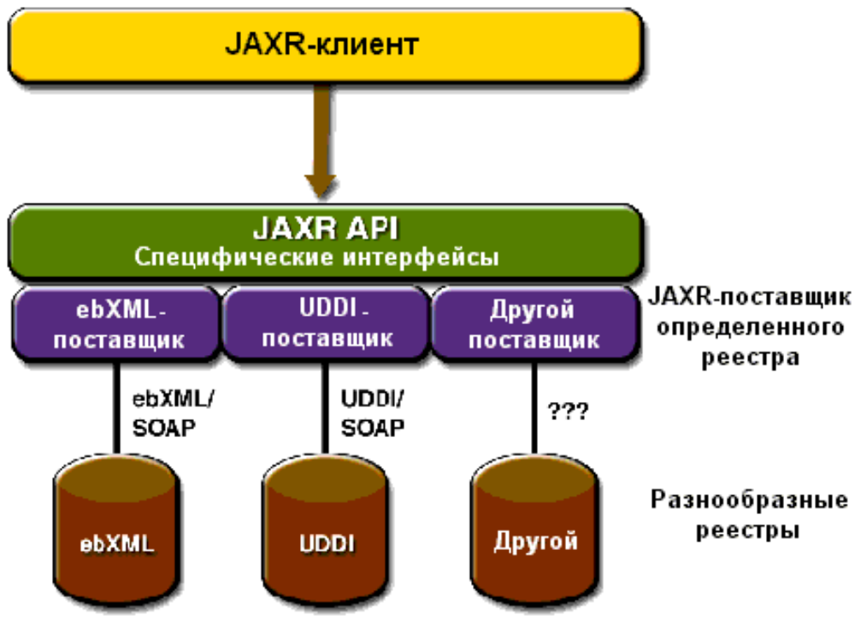
Разработка Web-сервисов на основе XML и Java
Первым действием, которое должен выполнить JAXR-клиент, является установка соединения с реестром.
import javax.xml.registry.*;
...
ConnectionFactory connFactory = ConnectionFactory.newInstance();

Slide 27
Разработка Web-сервисов на основе XML и Java
Для создания соединения клиент сначала создает набор свойств, указывающих URL или несколько URL реестра или реестров, к которым нужно получить доступ.
Например, следующий код предоставляет URL службы запросов и URL службы публикации для тестового реестра IBM.
Properties props = new Properties();
props.setProperty("javax.xml.registry.queryManagerURL",
"http://uddi.ibm.com/testregistry/inquiryapi");
props.setProperty("javax.xml.registry.lifeCycleManagerURL",
"https://uddi.ibm.com/testregistry/protect/publishapi");
...
Connection connection = connFactory.createConnection();
Организация, использующая Java платформу для электронных сделок, может использовать JAXR для регистрации в стандартной регистрационной форме.

Slide 28
Разработка Web-сервисов на основе XML и Java
RegistryService rs = connection.getRegistryService();
BusinessLifeCycleManager lcm = rs.getBusinessLifeCycleManager();
Organization org = lcm.createOrganization("The Coffee Break");
org.setDescription("Purveyor of only the finest coffees.
Established 1895");
ClassificationScheme cScheme = lcm.createClassificationScheme(
"ntis-gov:naics","North American Industry Classification System");
javax.xml.registry.infomodel.Key cKey =
lcm.createKey("uuid:C0B9FE13-179F-413D-8A5B-5004DB8E5BB2");
cScheme.setKey(cKey);
Classification classification;
classification = (Classification)lcm.createClassification(cScheme,
"Snack and Nonalcoholic Beverage Bars","722213");
Collection classifications = new ArrayList();
classifications.add(classification);
org.addClassifications(classifications);
Collection orgs = new ArrayList();
orgs.add(org);
lcm.saveOrganizations(orgs);

Slide 29
Разработка Web-сервисов на основе XML и Java
Может использовать JAXR для поиска других компаний
BusinessQueryManager bqm = rs.getBusinessQueryManager();
// Define find qualifiers
Collection findQualifiers = new ArrayList();
findQualifiers.add(FindQualifier.CASE_SENSITIVE_MATCH);
Collection namePatterns = new ArrayList();
//Find orgs with name containing Coffee
//Find using only the name and the classifications
namePatterns.add("%Coffee%");
BulkResponse response = bqm.findOrganizations(findQualifiers,
namePatterns, null,
classifications,null,null);
Collection orgs = response.getCollection();

Slide 30
Разработка Web-сервисов на основе XML и Java
JAXR также поддерживает запросы SQL при поиске регистрации, например с помощью объекта DeclarativeQueryManager:
DeclarativeQueryManager dqm = rs.getDeclarativeQueryManager();
Query query = dqm.createQuery(Query.QUERY_TYPE_SQL,
"SELECT id FROM RegistryEntry WHERE name LIKE %Coffee%" +
"AND majorVersion >= 1 AND" +
"(majorVersion >= 2 OR minorVersion >= 3)");
BulkResponse response2 = dqm.executeQuery(query);
JAX-RPC (Java API for XML-based RPC)
JAX-RPC можно использовать для создания клиентов и Web-сервисов, использующих XML и RPC. RPC работает через такие XML-протоколы, как SOAP, определяющие структуру обертки, правила кодирования и соглашения по представлению RPC-вызовов и ответов на них, передаваемых в виде SOAP-сообщений через HTTP. Преимущество JAX-RPC состоит в том, что сложность SOAP-сообщений скрыта от разработчика.

Slide 31
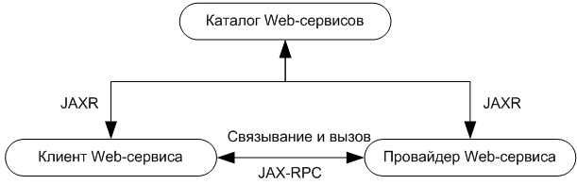
Разработка Web-сервисов на основе XML и Java
На рисунке показано, какие роли играют JAXR и JAX-RPC в публикации, обнаружении и использовании Web-сервисов.
Разработчик указывает удаленные процедуры (Web-сервисы), которые могут вызываться клиентами через Java-интерфейс, и реализует интерфейс
Для клиента Web-сервис выглядит как набор методов, реализующих бизнес-логику от имени клиента. Клиент обращается к Web-сервису, используя Service Endpoint Interface, как определено в JAX-RPC

Slide 32
Разработка Web-сервисов на основе XML и Java
Разработчики клиента создают автоматически генерирующееся прокси (локальный объект, представляющий удаленный сервис), а затем просто вызывают методы прокси
Разработчику не нужно волноваться насчет генерирования или разбора SOAP-сообщений, все это выполняет runtime JAX-RPC
Представление о происходящем за кулисами дает следующий рисунок, где показано, как Java-клиент общается с Java Web-сервисом. Все, что происходит между вызовом и получением ответа, скрыто от глаз. Программист работает с привычной семантикой языка Java, то есть с вызовами методов и типами данных. Нет причины думать об отображении Java на XML и наоборот, или о конструировании SOAP-сообщений. Вся эта низкоуровневая работа остается за сценой, позволяя сконцентрироваться на высокоуровневых проблемах.

Slide 33
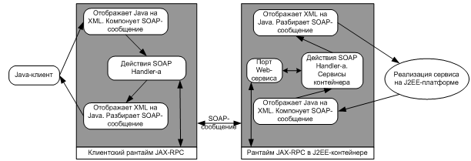
Разработка Web-сервисов на основе XML и Java
Создание Web-сервисов в стиле XML-RPC состоит из пяти этапов:
Дизайн и кодирование endpoint-интерфейса Web-сервиса
Реализация интерфейса
Создание конфигурационного файла
Генерирование необходимых файлов
Упаковка сервиса в WAR-файл и его распространения (deploytool)

Slide 34
Разработка Web-сервисов на основе XML и Java
Дизайн и кодирование endpoint-интерфейса Web-сервиса
Здесь объявляются методы, которые может вызывать удаленный клиент.
Для начала нужно создать любой каталог, например, каталог apps и подкаталог build в нем.
Каталог apps содержит .java-файлы, build содержит .class, а также остальные файлы, которые будут сгенерированы автоматически.
Пример. Создание Web-сервиса для суммирования двух чисел
Листинг 1 показывает endpoint-интерфейс сервиса, обычный Java-интерфейс, расширяющий интерфейс java.rmi.Remote. В интерфейсе MathFace объявляется метод add, принимающий два целых числа и возвращающий целое число, представляющее собой их сумму.

Slide 35
Разработка Web-сервисов на основе XML и Java
  Листинг 1: MathFace.java
  package math;
  import java.rmi.Remote;
  import java.rmi.RemoteException;
  public interface MathFace extends Remote
  {
  public int add(int a, int b) throws RemoteException;
  }
2. Реализация endpoint-интерфейса сервиса
Следующий шаг – это реализация интерфейса MathFace:
  Листинг 2: MathImpl.java
  package math;
  import java.rmi.RemoteException;
  public class MathImpl implements MathFace
  {
  public int add(int a, int b) throws RemoteException
  {
  return a + b;
  }
  }

Slide 36
Разработка Web-сервисов на основе XML и Java
Теперь нужно скомпилировать .java-файлы, указав, что .class-файлы нужно поместить в каталог build, созданный ранее. Это делается с помощью опции компилятора –d:
javac -d build Math*.java
3. Создание конфигурационного файла
Следующий шаг – создание конфигурационного файла сonfig.xml (в каталоге app), который передается утилите wscompile.
В этом конфигурационном файле (листинг 3) содержится имя сервиса, его пространство имен, название пакета (в данном случае math) и имя интерфейса (MathFace).

Slide 37
Разработка Web-сервисов на основе XML и Java
Листинг 3: config.xml
<?xml version="1.0" encoding="UTF-8"?>
<configuration xmlns="http://java.sun.com/xml/ns/jax-rpc/ri/config">
<service
name="MyFirstService"
targetNamespace="urn:Foo"
typeNamespace="urn:Foo"
packageName="math">
<interface name="math.MathFace"/>
</service>
</configuration>
Этот файл предписывает wscompile создать WSDL-файл, определяющий:
имя сервиса – MyFirstService
пространство имен WSDL – urn:Foo
классы сервиса находятся в пакете math в каталоге build
Endpoint-интерфейс сервиса – math.MathFace

Slide 38
Разработка Web-сервисов на основе XML и Java
4. Генерирование mapping-файлов
Теперь с помощью утилиты wscompile нужно сгенерировать необходимые файлы с помощью следующей команды из каталога apps:
wscompile -define -mapping build/mapping.xml -d build -nd build -classpath build config.xml
Команда считывает config.xml и создает файлы MyFirstService.wsdl и mapping.xml в каталоге build. Опции командной строки и флаги:
-define: говорит утилите считать endpoint-интерфейс сервиса и создать WSDL-файл
-mapping: указывает, какой mapping-файл и в какой каталог записать
-d и -nd: определяют, где разместить сгенерированные файлы классов и не-классов, соответственно.
Все, Web-сервис создан и готов к установке.

Slide 39
Разработка Web-сервисов на основе XML и Java
Листинг 4: MyFirstService.wsdl
<?xml version="1.0" encoding="UTF-8"?>
<definitions name="MyFirstService"
targetNamespace="urn:Foo"
xmlns:tns="urn:Foo"
xmlns="http://schemas.xmlsoap.org/wsdl/"
xmlns:xsd="http://www.w3.org/2001/XMLSchema"
xmlns:soap="http://schemas.xmlsoap.org/wsdl/soap/">
<types/>
<message name="MathFace_add">
<part name="int_1" type="xsd:int"/>
<part name="int_2" type="xsd:int"/>
</message>
<message name="MathFace_addResponse">
<part name="result" type="xsd:int"/>
</message>
<portType name="MathFace">
<operation name="add" parameterOrder="int_1 int_2">
<input message="tns:MathFace_add"/>
<output message="tns:MathFace_addResponse"/>
</operation>
</portType>

Slide 40
Разработка Web-сервисов на основе XML и Java
<binding name="MathFaceBinding" type="tns:MathFace">
<soap:binding
transport="http://schemas.xmlsoap.org/soap/http"
style="rpc"/>
<operation name="add">
<soap:operation soapAction=""/>
<input>
<soap:body
encodingStyle="http://schemas.xmlsoap.org/soap/encoding/"
use="encoded" namespace="urn:Foo"/>
</input>
<output>
<soap:body
encodingStyle="http://schemas.xmlsoap.org/soap/encoding/"
use="encoded" namespace="urn:Foo"/>
</output>
</operation>
</binding>
<service name="MyFirstService">
<port name="MathFacePort" binding="tns:MathFaceBinding">
<soap:address location="REPLACE_WITH_ACTUAL_URL"/>
</port>
</service>
</definitions>

Slide 41
Разработка Web-сервисов на основе XML и Java
WSDL-файл MyFirstService.wsdl, сгенерированный утилитой wscompile, приведен в листинге 4. Этот файл содержит XML-описание сервиса, который может быть вызван клиентом. Чтобы разобраться в деталях файла, нужно некоторое знание WSDL, но обычно в этих задачах этого и не требуется.
Mapping-файл mapping.xml, сгенерированный утилитой wscompile, приведен в листинге 5. Этот файл следует стандарту отображений Java ↔ WSDL. Структура mapping-файла JAX-RPC очень похожа на структуру WSDL-файла. Каждый сервис представлен элементом service-interface-mapping. Этот элемент содержит отображение полностью квалифицированного имени класса интерфейса сервиса, а также имена сервиса и порта в WSDL.

Slide 42
Разработка Web-сервисов на основе XML и Java
Листинг 5: mapping.xml
<?xml version="1.0" encoding="UTF-8"?>
<java-wsdl-mapping version="1.1" xmlns=http://java.sun.com/xml/ns/j2ee
xmlns:xsi="http://www.w3.org/2001/XMLSchema-instance"
xsi:schemaLocation="http://java.sun.com/xml/ns/j2ee
http://www.ibm.com/webservices/xsd/j2ee_jaxrpc_mapping_1_1.xsd">
<package-mapping>
<package-type>math</package-type>
<namespaceURI>urn:Foo</namespaceURI>
</package-mapping>
<package-mapping>
<package-type>math</package-type>
<namespaceURI>urn:Foo</namespaceURI>
</package-mapping>
<service-interface-mapping>
<service-interface>math.MyFirstService</service-interface>
<wsdl-service-name xmlns:serviceNS="urn:Foo">
serviceNS:MyFirstService
</wsdl-service-name>
<port-mapping>
<port-name>MathFacePort</port-name>
<java-port-name>MathFacePort</java-port-name>
</port-mapping>
</service-interface-mapping>
<service-endpoint-interface-mapping>
<service-endpoint-interface>math.MathFace</service-endpoint-interface>
<wsdl-port-type xmlns:portTypeNS="urn:Foo">portTypeNS:MathFace
</wsdl-port-type>

Slide 43
Разработка Web-сервисов на основе XML и Java
<wsdl-binding xmlns:bindingNS="urn:Foo">bindingNS:MathFaceBinding
</wsdl-binding>
<service-endpoint-method-mapping>
<java-method-name>add</java-method-name>
<wsdl-operation>add</wsdl-operation>
<method-param-parts-mapping>
<param-position>0</param-position>
<param-type>int</param-type>
<wsdl-message-mapping>
<wsdl-message xmlns:wsdlMsgNS="urn:Foo">
wsdlMsgNS:MathFace_add
</wsdl-message>
<wsdl-message-part-name>int_1</wsdl-message-part-name>
<parameter-mode>IN</parameter-mode>
</wsdl-message-mapping>
</method-param-parts-mapping>
<method-param-parts-mapping>
<param-position>1</param-position>
<param-type>int</param-type>
<wsdl-message-mapping>
<wsdl-message xmlns:wsdlMsgNS="urn:Foo">
wsdlMsgNS:MathFace_add
</wsdl-message>
<wsdl-message-part-name>int_2</wsdl-message-part-name>
<parameter-mode>IN</parameter-mode>
</wsdl-message-mapping>
</method-param-parts-mapping>

Slide 44
Разработка Web-сервисов на основе XML и Java
<wsdl-return-value-mapping>
<method-return-value>int</method-return-value>
<wsdl-message xmlns:wsdlMsgNS="urn:Foo">
wsdlMsgNS:MathFace_addResponse
</wsdl-message>
<wsdl-message-part-name>result</wsdl-message-part-name>
</wsdl-return-value-mapping>
</service-endpoint-method-mapping>
</service-endpoint-interface-mapping>
</java-wsdl-mapping>
Кроме того, JAX-RPC mapping-файл содержит отображения WSDL-связываний, имен портов WSDL, WSDL-сообщений и т.д. И опять же, хорошо то, что для работы с Web-сервисами в этом разбираться не нужно!

Slide 45
Разработка Web-сервисов на основе XML и Java
5. Упаковка сервиса в WAR-файл и его распространение
JAX-RPC Web-сервис – это на самом деле сервлет, следовательно, для его упаковки, создания всех необходимых конфигурационных файлов и последующего распространения можно использовать deploytool. Далее считается, что сервис доступен по URL http://localhost:8080/math-service/math.
Теперь нужно создать клиента, обращающегося к созданному Web-сервису. Клиент вызывает Web-сервис так же, как и локальный метод. Существует три типа клиентов Web-сервисов:
Статическая заглушка (stub) - Java-класс, статически связанный с endpoint-интерфейсом сервиса. Заглушка, или клиентский proxy-объект, определяет все методы, определенные в endpoint-интерфейсе сервиса.

Slide 46
Разработка Web-сервисов на основе XML и Java
  Таким образом, клиент может вызывать методы Web-сервиса непосредственно через заглушку. Преимущество такого подхода в том, что он прост в реализации. Недостаток же в том, что изменение определения Web-сервиса делает заглушку бесполезной и ее нужно генерировать заново. Этот способ используется, если определение Web-сервиса не будет изменяться в будущем
Динамическое прокси. Поддерживает endpoint-интерфейс сервиса динамически во время исполнения. Данный метод не требует генерации кода статической заглушки. Прокси создается во время исполнения и требует наличия экземпляра endpoint-интерфейса сервиса. Что же касается вызова, тут все так же, как и с заглушкой. Полезно в случае тестирования Web-сервиса, определение которого изменяется.

Slide 47
Разработка Web-сервисов на основе XML и Java
  Динамическое прокси нужно пересоздавать, но не генерировать заново, как в случае с заглушкой
Динамический интерфейс вызова (Dynamic Invocation Interface, DII): Определяет экземпляр объекта javax.xml.rpc.Call для динамического вызова. В отличие от заглушек и прокси должен быть сконфигурирован перед использованием. Клиент должен сообщить ему имя операции, имена и типы параметров, а также тип порта. Главное достоинство в том, что, поскольку Call ни к чему не привязан, на клиентскую сторону не влияют изменения определения Web-сервиса. DII-клиент здесь не рассматривается

Slide 48
Разработка Web-сервисов на основе XML и Java
1. Статическая заглушка (static stub)
Здесь рассматривается вариант автономного клиента, вызывающего метод add Web-сервиса MyFirstService. Он производит вызов через заглушку, или локальный объект, действующий как клиентский прокси удаленного сервиса. Он называется статической заглушкой, поскольку заглушка генерируется до исполнения утилитой wscompile. Перед разработкой самого Java-клиента нужно создать конфигурационный XML-файл (листинг 6), в котором указано местоположение WSDL-файла (MyFirstService.wsdl).
В каталоге apps нужно создать подкаталог static-stub (в котором будут храниться .xml и .java файлы), а в нем – подкаталог build.

Slide 49
Разработка Web-сервисов на основе XML и Java
Листинг 6: config-wsdl.xml
<?xml version="1.0" encoding="UTF-8"?>
<configuration
xmlns="http://java.sun.com/xml/ns/jax-rpc/ri/config">
<wsdl location="http://localhost:8080/math-service/math?WSDL"
packageName="sstub"/>
</configuration>
Как видно, местоположение WSDL-файла для MyFirstService.wsdl указано в URL:
http://localhost:8080/math-service/math?WSDL.
Если обратиться по этому URL, можно увидеть что-то подобное изображенному на следующем рисунке:

Slide 50
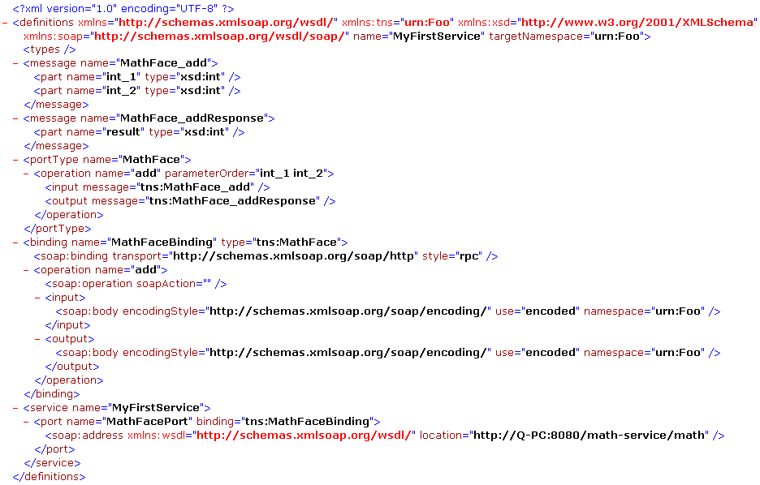
Разработка Web-сервисов на основе XML и Java

Slide 51
Разработка Web-сервисов на основе XML и Java
После создания конфигурационного файла можно сгенерировать клиентские заглушки командой:
wscompile -gen:client -d build -classpath build config-wsdl.xml
Эта команда читает MyFirstService.wsdl, а затем генерирует файлы, основываясь на информации из WSDL-файла и флагов командной строки.
Флаг -gen:client говорит wscompile сгенерировать заглушку и остальные необходимые файлы, флаг –d записать результат в каталог build.
Теперь все готово для создания клиента. Пример реализации показан в листинге 7.

Slide 52
Разработка Web-сервисов на основе XML и Java
Листинг 7: MathClient.java
package sstub;
import javax.xml.rpc.Stub;
public class MathClient
{
private String endpointAddress;
public static void main(String argv[])
{
try
{
// Вызов createProxy() для создания объекта-заглушки
Stub stub = createProxy();
// Задание endpoint-адреса, используемого
// заглушкой при доступе к сервису
stub._setProperty(javax.xml.rpc.Stub.ENDPOINT_ADDRESS_PROPERTY,
"http://localhost:8080/math-service/math");
MathFace math = (MathFace) stub;
// Вызов метода add
System.out.println(math.add(12, 24));
}
catch (Exception ex)
{
ex.printStackTrace();
}
}
private static Stub createProxy()
{
// Создание объекта-заглушки
// Заметьте, что MyFirstService_Impl,
// созданный wscompile, зависит от реализации
return (Stub) (new MyFirstService_Impl().getMathFacePort());
}
}

Slide 53
Разработка Web-сервисов на основе XML и Java
Следует обратить внимание, что используется заглушка, сгенерированная ранее, а для поиска сервиса используется адрес его endpoint-а http://localhost:8080/math-service/math. Как видно, объект-заглушка создается с использованием объекта MathFirstService_Impl, сгенерированного утилитой wscompile, задается адрес endpoint-а, используемого заглушкой для доступа к сервису, затем заглушка привязывается к сервису MathFace, и наконец, вызывается метод add.
Теперь можно скомпилировать MathClient.java и записать результат в каталог build.
javac -classpath build -d build MathClient.java
Запуск клиента:
java -classpath build sstub.MathClient

Slide 54
Разработка Web-сервисов на основе XML и Java
2. Динамический прокси
В этом случае клиент вызывает удаленную процедуру через динамический прокси или класс, создаваемый во время исполнения. В случае статической заглушки код полагается на класс, зависящий от реализации. В данном же случае (динамического прокси) это ограничение отсутствует. Первым делом нужно создать конфигурационный файл. Можно использовать приведенный в листинге 6, изменив packageName на dynamicproxy. В каталоге apps создается подкаталог dynamic-proxy, а в нем – подкаталог build.
Далее генерируются нужные интерфейсы с помощью wscompile.
wscompile -import -d build -nd build -f:norpc structures -classpath build config-wsdl.xml
После всего этого можно создать клиента.

Slide 55
Разработка Web-сервисов на основе XML и Java
Листинг 8 содержит пример реализации. В нем создается экземпляр фабрики сервисов. Фабрика используется для создания объекта сервиса, который действует как фабрика прокси. Как видно, метод createService принимает два параметра: URL WSDL-файлов и объект QName, представляющий квалифицированное имя сервиса. Затем создается прокси-объект, и вызывается метод add.
    Листинг 8: MathClient.java
    package dynamicproxy;
    import java.net.URL;
    import javax.xml.rpc.Service;
    import javax.xml.rpc.JAXRPCException;
    import javax.xml.namespace.QName;
    import javax.xml.rpc.ServiceFactory;
    import dynamicproxy.FirstIF;

Slide 56
Разработка Web-сервисов на основе XML и Java
public class MathClient {
public static void main(String[] args)
{
try
{
String nameSpaceUri = "urn:Foo";
String serviceName = "MyFirstService";
String portName = "MathFacePort";
// Указываем местоположение WSDL-файла
URL url = new URL("http://localhost:8080/math-service/math?WSDL");
// Создаем экземпляр фабрики сервиса
ServiceFactory serviceFactory = ServiceFactory.newInstance();
// Создаем объект сервиса, работающий как фабрика прокси
Service mathService = serviceFactory.createService(url,
new QName(nameSpaceUri, serviceName));
// Создаем прокси
dynamicproxy.MathFace
myProxy = (dynamicproxy.MathFace) mathService.getPort(new
QName(nameSpaceUri, portName), dynamicproxy.MathFace.class);
// Вызываем метод add
System.out.println(myProxy.add(23, 12));
}
catch (Exception ex)
{
ex.printStackTrace();
}
}
}

Slide 57
Разработка Web-сервисов на основе XML и Java
Компиляция клиента:
    javac -classpath build -d build MathClient.java
И запуск:
java -classpath build dynamicproxy.MathClient
Консольный клиент – J2EE-приложение
В отличие от автономного клиента, клиент-приложение J2EE может получить интерфейс сервиса, используя JNDI lookup. В этом случае разработчик клиента определяет для Web-сервиса логическое JNDI-имя (ссылку на сервис). Контейнер связывает реализацию интерфейса сервиса с контекстом среды клиента java:comp/env, используя логическое имя ссылки на сервис:

Slide 58
Разработка Web-сервисов на основе XML и Java
try
{
Context ic = new InitialContext();
MyFirstService myFirstService =(MyFirstService)
ic.lookup("java:comp/env/service/MyFirst");
j2ee.MathFace mathPort =
myFirstService.getMathFacePort();
((Stub)mathPort)._setProperty(
Stub.ENDPOINT_ADDRESS_PROPERTY,
"http://localhost:8080/math-service/math");
System.out.println(mathPort.add(22, 1));
}
catch (Exception ex)
{
ex.printStackTrace();
System.exit(1);
}

Slide 59
Разработка Web-сервисов на основе XML и Java
Клиент на базе броузера
Еще один вариант: создание Web-клиента, вызывающего Web-сервис из формы в броузере (здесь используется статическая заглушка). Для начала потребуется конфигурационный файл, похожий на приведенный в листинге 6. Замените в нем packageName, например, на webclient. После этого нужно сгенерировать клиентскую заглушку следующей командой:
wscompile -gen:client -d build -classpath build config-wsdl.xml
Следующий шаг – создание Web-клиента в форме сервлета или JSP-страницы. В листингах 9,10 приведена JSP-реализация Web-клиента. Листинг 9 – это код, выводящий форму пользователю и принимающий параметры. Код в листинге 10 (статическая заглушка) похож на клиента из листинга 7.

Slide 60
Разработка Web-сервисов на основе XML и Java
Листинг 9: math.jsp
<html>
<head><title>Hello</title></head>
<body bgcolor="#ffcccc">
<h2>Welcome to the Math Web Service</h2>
<form method="get">
<input type="text" name="num1" size="25">
<p></p>
<input type="text" name="num2" size="25">
<p></p>
<input type="submit" value="AddNumbers">
<input type="reset" value="Reset">
</form>
<%
String str1 = request.getParameter("num1");
String str2 = request.getParameter("num2");
if ( str1 != null && str2 != null ) {
%>
<%@include file="add.jsp" %>
<%
}
%>
</body>
</html>

Slide 61
Разработка Web-сервисов на основе XML и Java
Листинг 10: add.jsp
<%@ page import="javax.xml.rpc.Stub,javax.naming.*,webclient.*" %>
<%
String resp = null;
int result = 0;
try
{
// Создание объекта-заглушки
Stub stub = (Stub)(new MyFirstService_Impl().getMathFacePort());
// Установка адреса endpoint-а используемого заглушкой.
stub._setProperty(javax.xml.rpc.Stub.ENDPOINT_ADDRESS_PROPERTY,
"http://localhost:8080/math-service/math");
MathFace math = (MathFace)stub;
// Получение и разбор параметров
int x = Integer.parseInt(request.getParameter("num1"));
int y = Integer.parseInt(request.getParameter("num2"));
// Вызов метода
result = math.add(x, y);
}
catch (Exception ex)
{
}
%>
<h2>The sum is: <%=result%></h2>

Slide 62
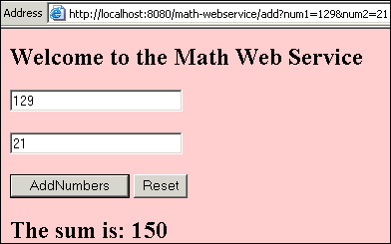
Разработка Web-сервисов на основе XML и Java
Следующий шаг – развертывание Web-клиента как JSP Web-компонента с помощью deploytool.
Для доступа к сервису в примере используется URL
http://localhost:8080/math-webservice/add.

